Slide 1
JIS規格 JIS X 8341-3:2010および総務省:みんなの公共サイト運用モデル解説
2015年2月25日
渡辺 昌洋
NTTサービスエボリューション研究所
ユニバーサルUXデザインプロジェクト

Slide 2
目次
ウェブアクセシビリティとは
JIS X 8341-3:2010について
JIS X 8341-3:2010と関連文書
みんなの公共サイト運用モデル
JIS X 8341-3:2010に基づくウェブアクセシビリティの確保・向上
まとめ

Slide 3
1. ウェブアクセシビリティとは

Slide 4
背景：インターネット社会の進展
「いつでもどこでも」容易に情報にアクセスできる
  技術の進歩に伴い、容易に情報を発信、受信できるようになってきた
  遠方の商品でも容易に購入することができるなど便利
利用できない人には情報格差が生じる可能性も
インターネットのメリットを享受できるよう、全ての人にとって情報が確実に利用でき、かつ使いやすい ウェブコンテンツが、求められている
Notes:
このように、インターネットは日本の社会において広く普及してきており、「いつでもどこでも」、容易に情報にアクセスできるツールになっています。情報受信・発信の技術の進歩により、多くのユーザが容易に情報をやりとりできるようになりました。また、遠方の商品でも購入することができるなど、地理的なハンデの解消にも役立っています。
しかしその一方で、インターネットが利用できない人、利用が難しい人にとっては、情報格差が生じる可能性があるとも言えます。より多くの人がインターネットのメリットを享受できるよう、現代社会においては、全ての人にとって情報が確実に伝わり、かつ使いやすいウェブサイトを提供することが求められています。

Slide 5

ウェブコンテンツとは
Internet Explorer等のウェブブラウザによって閲覧できるコンテンツのこと
  様々な人や装置が関わっている
PC
ウェブ
コンテンツ
ネット
ワーク
ユーザエージェント
ユーザ
PC
ウェブ制作者
コンテンツオーナー

Slide 6

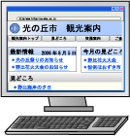








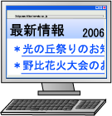
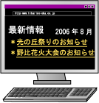

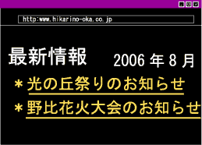
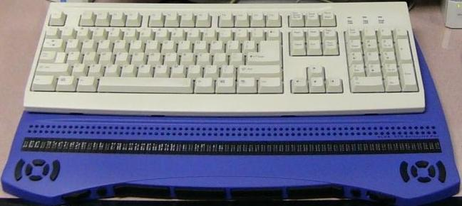
アクセシブルなウェブデザイン
いろいろな表現に変えられることが重要
ウェブブラウザ
白黒プリンタ
携帯端末
光の丘祭のお知らせ
ウェブコンテンツ
マウス以外の
入力方法
音声読み上げソフト
点字ディスプレイ
画面拡大
ハイコントラスト機能

Slide 7
問題事例1 色による区別
白黒表示
各項目を入力して、送信
ボタンを押してください。
赤字の項目は必須です。
氏名
年齢
住所
職業
電話番号
FAX番号
各項目を入力して、送信
ボタンを押してください。
赤字の項目は必須です。
氏名
年齢
住所
職業
電話番号
FAX番号
送信
送信

Slide 8
改善事例1 色による区別
白黒表示
各項目を入力して、送信
ボタンを押してください。
必須項目は必ず入力してください。
氏名（必須）
年齢
住所（必須）
職業
電話番号(必須)
FAX番号
各項目を入力して、送信
ボタンを押してください。
必須項目は必ず入力してください。
氏名（必須）
年齢
住所（必須）
職業
電話番号(必須)
FAX番号
送信
送信

Slide 9
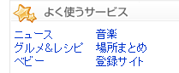
問題事例２：リンクの下線
問題となるケース
  リンクを表す下線が表示されないと、リンクであることがわかりづらい
  特に、シニアユーザにとってわかりづらい
配慮ポイント
  リンクの下線を消去しない
リンクテキストあり リンクテキストなし
Notes:
シニアユーザにとってなぜわかりづらいか？
PCに不慣れな人は、マウスをあまり動かさない。リンク部分もon mouseすれば色などが変わってわかりやすいが、マウスを動かさないと下線がない場合はわかりにくい。

Slide 10
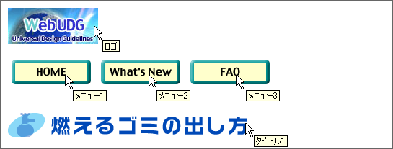
問題事例３：画像の説明
問題となるケース
  音声で画像を読み上げる時に参照する代替テキスト（説明文）が適切でなく、どのような画像かわからない
  画像が表示できない環境でも同様の問題が生じる
配慮ポイント
  画像には内容がわかる代替テキストをつける

Slide 11
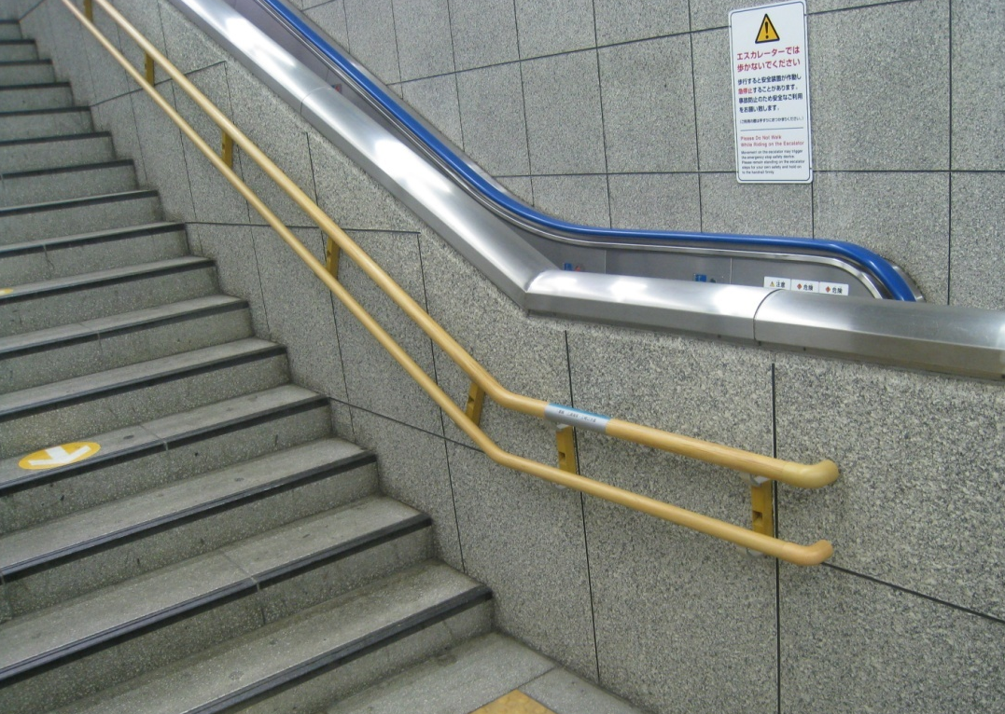
ウェブアクセシビリティとは
主に高齢者．障害のある人及び一時的な障害のある人がウェブコンテンツを知覚し，理解し，操作できるようにする（JIS X 8341-3:2010序文）
具体的には…
  色が識別できなくても情報が伝わるようにする
  リンクだとわかるようにする
  画像には説明（代替テキスト）を付ける
  など
すべて網羅するには、ガイドライン（JIS X 8341-3）が有効

Slide 12
2. JIS X 8341-3：2010について

Slide 13
JIS X 8341-3 とは
高齢者・障害者等配慮設計指針
－情報通信における機器，ソフトウェア及びサービス－
第3部：ウェブコンテンツ
JISC（日本工業標準調査会）のページから閲覧可
（X 8341-3で検索）
http://www.jisc.go.jp/app/JPS/JPSO0020.html
JSA（日本規格協会）のページから購入可
（X 8341-3で検索）
http://www.webstore.jsa.or.jp/webstore/top/index.jsp

Slide 14
国内外の標準化の経緯
1999年 WCAG 1.0（W3C勧告）
  W3C：World Wide Web Consortium
2004年 JIS X 8341-3
2008年 WCAG 2.0（W3C勧告）
  各国の法律、規格に取り入れられ、世界標準に。
2010年 JIS X 8341-3 改正
  WCAG 2.0と同じ基準になるように改正。
2011年 みんなの公共サイト運用モデル改定版
2012年 ISO/IEC 40500
  WCAG 2.0がISOの規格に
2015年 JIS X 8341-3 改正予定
  ISO/IEC 40500に合わせて改正予定。達成基準は不変。

Slide 15
規格間の関係
達成基準は同じ
JIS X 8341-3
2010年版
WCAG 2.0
+日本独自の基準
2015年版
WCAG 2.0に
より忠実に
WCAG 2.0
ISO/IEC 40500
全く同じもの
2008年
2012年

Slide 16
JIS X 8341シリーズ
（やさしい）
ISO/IEC GUIDE 71
JIS Z 8071
JIS X 8341
第1部：共通指針
第2部
情報処理装置
第3部
ウェブコンテンツ
第4部
電気通信機器
第5部
事務機器
第6部
対話ソフトウェア
第7部
アクセシビリティ設定
※番号は説明のために付与
※番号は説明のために付与

Slide 17
JIS X 8341-3:2010の目次
序文
適用範囲
引用規格
用途及び定義
ウェブコンテンツのアクセシビリティ達成等級
一般的原則
ウェブアクセシビリティの確保・向上に関する要件
ウェブコンテンツに関する要件
試験方法

Slide 18
達成基準の内容
4つの原則 principles
  12のガイドライン guidelines
    61の達成基準 success criteria
原則1： 知覚可能に関する原則
原則2： 操作可能に関する原則
原則3： 理解可能に関する原則
原則4： 頑健性に関する原則

Slide 19
JIS X 8341-3の特徴
試験可能（testable）であること
  具体的な達成基準を規定している。
    例： 達成基準1.4.3 「（テキスト色と背景色には）少なくとも4.5:1のコントラスト比がなければならない。」
技術非依存であること
  進歩の速いウェブコンテンツ技術（HTMLなど）に対応するため、具体的な実装方法や事例は記載されていない。
  具体的な実装方法はW3Cの技術情報を参考にする。
達成等級により、目指すレベルを設定できること
  A, AA, AAAの3種類の達成等級があり、Aは最低限の レベル、AAAは高度で必ずしも対応できない場合がある。

Slide 20
JIS X 8341-3の階層構造
JIS X 8341-3は憲法
進歩の速いウェブ技術には各法律（WCAG関連文書）を改定して対応
達成基準を満たすことの
できる実装方法
（最新版は2014年
9月16日版）
ガイドライン
原則
達成基準
JIS
X 8341-3
Understanding
WCAG 2.0
（2010年）
（WCAG 2.0
2008年）
Techniques for WCAG 2.0

Slide 21
JISとW3Cの関連文書との関係（一部）
JIS X 8341-3:2010 (= WCAG 2.0)
原則1
ガイドライン1.1
ガイドライン1.2
達成基準1.1.1
達成基準1.2.1
達成基準…
Understanding
WCAG 2.0
実装方法G158
実装方法G159
Techniques for WCAG 2.0

Slide 22
3. JIS X 8341-3:2010と関連文書

Slide 23
JIS X 8341-3:2010と関連文書
JIS X 8341-3: 2010
技術詳細
技術詳細
WCAG 2.0 関連文書（W3C）
JIS 関連文書
（ウェブアクセシビリティ基盤委員会（WAIC））
翻訳
取組み方法・手順
みんなの公共サイト運用モデル（総務省）

Slide 24

情報通信アクセス協議会
ウェブアクセシビリティ基盤委員会
（WAIC） （http://waic.jp）
活動目的：JIS X 8341-3:2010の理解と普及を促進
  JIS改正版を実装する際に必要な情報を作成・公開
  JIS改正版に沿った試験や適合性評価を行う際に必要な情報を作成・公開
  JIS改正版だけでは解決しない・わからないこと（ギャップ、グレーゾーン）を埋める（狭くする）ために、委員会の調査・議論を元に，ガイドラインや資料を作成・公開
  中立性，公共性，権威がある組織として，JIS X 8341-3に基づいて日本のウェブアクセシビリティを前進させる基盤造り
委員構成
  改正原案作成メンバー、関連企業、関連省庁、利用者

Slide 25
ウェブアクセシビリティ基盤委員会（WAIC）
が公開している技術文書
JIS X 8341-3:2010関連文書
  1-1. JIS X 8341-3:2010 解説
  1-2. アクセシビリティ・サポーテッド（AS）情報
  1-3. AS情報を作成する際に必要となるテストファイル
  1-4. JIS X 8341-3:2010 試験実施ガイドライン
  1-5. ウェブコンテンツのJIS X 8341-3:2010
  対応度表記ガイドライン
  1-6. JIS X 8341-3:2010 対応発注ガイドライン
  1-7. ウェブアクセシビリティ方針策定ガイドライン
  1-8. ウェブアクセシビリティ評価ツールの最低要求仕様
※番号は説明のために付与

Slide 26
ウェブアクセシビリティ基盤委員会（WAIC）
が公開している技術文書
WCAG 2.0 関連翻訳文書
  2-1. ウェブ・コンテンツ・アクセシビリティ・ガイドライン (WCAG) 2.0
  2-2. WCAG 2.0 解説書（Understanding WCAG 2.0 日本語訳）
  2-3. WCAG 2.0 実装方法集（Techniques for WCAG 2.0日本語訳）
※番号は説明のために付与

Slide 27
4. みんなの公共サイト運用モデル

Slide 28
みんなの公共サイト運用モデルとは
「みんなの公共サイト運用モデル」は、国及び地方公共団体等の公的機関のホームページ等（公式ホームページ、団体が提供する関連サイト、ウェブシステム等）が、高齢者や障害者を含む誰もが利用できるものとなるよう、総務省が作成したものです。
国及び地方公共団体等の公的機関がウェブアクセシビリティに関する日本工業規格であるJIS X 8341-3:2010に基づき、実施すべき取組み項目と手順を示しています。

Slide 29
みんなの公共サイト運用モデルの構成
ウェブアクセシビリティ対応
の手引き
概要版
<付属資料１>
ウェブアクセシビリティ方針
策定・公開の手順書
<付属資料2>
外部発注における
アクセシビリティ確保手順書
<付属資料3>
高齢者・障害者の
ホームページ利用確認ガイド

Slide 30
みんなの公共サイト運用モデルの構成
資料名 | 概要 | 主な用途
ウェブアクセシビリティ対応の手引き | ウェブアクセシビリティ対応の取組みが求められる背景、実施すべき取組み項目と手順、関連情報等 | 業務全体の確認
ウェブアクセシビリティ対応の手引き 概要版 | 「ウェブアクセシビリティ対応の手引き」の概要版 | 概要の確認
＜付属資料1＞ ウェブアクセシビリティ方針策定・公開の手順書 | JIS X 8341-3:2010が各団体に求める「ウェブアクセシビリティ方針」の策定・公開の考え方と手順 | 方針検討
＜付属資料2＞ 外部発注におけるアクセシビリティ確保手順書 | リニューアル外部発注の際の仕様書作成、JIS X 8341-3:2010が各団体に求める「試験」の実施・公開の考え方と手順 | 外部発注
＜付属資料3＞ 高齢者・障害者のホームページ利用確認ガイド | 高齢者・障害者によるホームページの利用方法を理解し、確認する方法や、高齢者・障害者にホームページを実際に利用し評価してもらう際の手順 | 利用者の理解

Slide 31
ウェブアクセシビリティ対応の手引きの目次
まえがき
ウェブアクセシビリティとは
取組みが求められる背景
取組みの対象
取組みの体制
実施すべき取組みの概要
取組み内容解説
  【P】 ホームページの現状確認と
  目標設定
  【D】 目標を達成するための取組み
  【C】 JIS X 8341-3:2010 に基づく
  試験
  【A】 継続的な検証と改善の取組み
取組み実施チェックリスト
公的機関特有の事情に対する対応
みんなのアクセシビリティ評価ツール （miChecker）について
関連する情報
用語解説
「みんなの公共サイト運用モデルの改定に関する研究会」について

Slide 32
ウェブアクセシビリティの取組み
Action
Plan
継続的な検証と改善の取組み
ウェブサイトの現状確認と目標設定
ウェブアクセシビリティ確保・維持・向上のPDCAサイクル
Check
Do
JIS X 8341-3:2010に基づく試験
目的を達成するための取組み

Slide 33
ウェブアクセシビリティ取組み実施
チェックリスト（1/2）
 |  | 実施の有無
【P】 ホームページの現状 確認と目標設定 | ウェブアクセシビリティ方針の理解
 | 現状把握
 | ウェブアクセシビリティ方針の策定
 | ウェブアクセシビリティ方針の公開
【D】 目標を達成するため の取組み | 日常の各ページ公開前のアクセシビリティ確認
 | 利用者の意見収集
 | 団体内で使用するガイドラインの作成、更新
 | 職員研修
 | 定期的なウェブアクセシビリティ検証
 | ユーザー評価

Slide 34
ウェブアクセシビリティ取組み実施
チェックリスト（2/2）
 |  |  | 実施の有無
【C】 JIS X 8341-:2010 に基づく試験 | 試験実施
 | 試験結果に基づく対応状況の表明
【A】 継続的な検証と改善 の取組み | 品質をさらに改善する取組み | 団体内で使用するガイドラインの更新
 |  | 職員研修
 |  | 定期的なウェブアクセシビリティ検証
 |  | ユーザー評価
 | 目標の再設定
 | 定期的な試験の実施

Slide 35
「みんなの公共サイト運用モデル」に 記載された期限と達成等級の目安
既に提供しているホームページ等
  2012 年度末まで 「ウェブアクセシビリティ方針」策定・公開
  2013 年度末まで JIS X 8341-3:2010 の等級A に準拠 （試験結果の公開）
  2014 年度末まで JIS X 8341-3:2010 の等級AA に準拠（試験結果の公開）
ホームページ等を新規構築する場合
  構築前に 「ウェブアクセシビリティ方針」策定
  構築時に JIS X 8341-3:2010 の等級AA に準拠（試験結果の公開）

Slide 36
5. JIS X 8341-3:2010に基づく
ウェブアクセシビリティの確保・
向上

Slide 37
JIS X 8341-3:2010の目次
序文
適用範囲
引用規格
用途及び定義
ウェブコンテンツのアクセシビリティ達成等級
一般的原則
ウェブアクセシビリティの確保・向上に関する要件
ウェブコンテンツに関する要件
試験方法

Slide 38
6. ウェブアクセシビリティの確保・向上に
関する要件
6.1 企画
6.2 設計
6.3 制作・開発 → 7. ウェブコンテンツに関する要件
6.4 検証 → 8．試験方法
6.5 保守・運用
ウェブコンテンツの企画･制作、保守･運用の規定であり重要

Slide 39
JISに基づくウェブコンテンツ制作（1/2）
ウェブアクセシビリティ 対応の手引き
6.1 企画
  目標とする達成等級を含むウェブアクセシビリティ方針を策定、文書化（必須）
1-5. 対応度表記ガイドライン
<付属資料１>ウェブアクセシビリティ方針策定・公開の手順書
1-7.方針策定ガイドライン
6.2 設計
  設計条件を決定（必須）
    適用する達成基準
    使用するウェブコンテンツ技術及び実装方法
    制作及び開発に用いるオーサリングツール
    検証に用いるユーザエージェント
  決定した設計条件を文書化（推奨）
<付属資料2>外部発注における
アクセシビリティ確保手順書
1-6. 発注ガイドライン
2-2. WCAG 2.0解説書
2-3. WCAG 2.0実装方法集
1-2. AS情報

Slide 40
JISに基づくウェブコンテンツ制作（2/2）
6.3 制作・開発
  箇条7の対応する達成基準を満たすようにウェブコンテンツを制作・開発 (必須)
2-2. WCAG 解説書
2-3. 実装方法集
2-2. WCAG 解説書
6.4 検証
  対応する達成等級の達成基準が満たされていることを検証（必須）
2-3. 実装方法集
1-4. 試験実施ガイドライン
1-5. 対応度表記ガイドライン
6.5 保守・運用
  6.5.1 アクセシビリティの品質確保(必須)
  6.5.2 フィードバックによる意見の収集(必須)
  6.5.3 アクセシブルな問合せ手段の提供(必須)
ウェブアクセシビリティ 対応の手引き
公共サイト運用モデル
WAIC関連文書

Slide 41
6．まとめ

Slide 42
JIS X 8341-3普及の取組み
JWAC
WAIC
ウェブアクセシビリティ評価
ウェブアクセシビリティセミナー
JIS X 8341-3:2010関連文書
WCAG 2.0関連翻訳文書
JIS X 8341-3改正原案作成
JIS
X 8341-3
総務省
W3C
みんなの公共サイト運用モデル
みんなのアクセシビリティ診断ツールmiChecker
WCAG 2.0関連文書

Slide 43
すべての人に情報を届ける
全盲者は、新聞や本を人に読んでもらうか、点字に訳してもらわないといけませんでした。
インターネットや関連技術の進歩により、一人でも情報収集ができるようになりました。

Slide 44
すべての人に情報を届ける
JIS X 8341-3は、ウェブアクセシビリティの品質を計る「ものさし」です。
すべての人が平等に情報を扱える社会に向けて、JIS X 8341-3をご活用ください。

Slide 45
参考情報

Slide 46
参考リンク
ウェブアクセシビリティ推進協会(JWAC)
  http://www.jwac.or.jp/
JIS X 8341-3:2010に基づいたウェブアクセシビリティの試験手順について
  http://www.jwac.or.jp/activity/tech/check_01.html
ウェブアクセシビリティ基盤委員会(WAIC)
  http://waic.jp/
みんなの公共サイト運用モデル改定版（2010年度版）
  http://www.soumu.go.jp/main_sosiki/joho_tsusin/w_access/index_02.html
みんなのアクセシビリティ評価ツール： miChecker (エムアイチェッカー)
  http://www.soumu.go.jp/main_sosiki/joho_tsusin/b_free/miChecker_download.html

Slide 47
参考リンク
Web Content Accessibility Guidelines (WCAG) 2.0
  http://www.w3.org/TR/WCAG20/
Understanding WCAG20
  http://www.w3.org/TR/UNDERSTANDING-WCAG20/
Techniques for WCAG 2.0
  http://www.w3.org/TR/WCAG-TECHS/
NTTのICTデザイン
  http://www.waza.jp/idec/
  参考文献
NTTサービスエボリューション研究所編著, 「ウェブユニバーサルデザイン」, 近代科学社, 2014.

